Slide 1








CHÀO MỪNG CÁC EM ĐẾN VỚI TIẾT HỌC

Slide 2

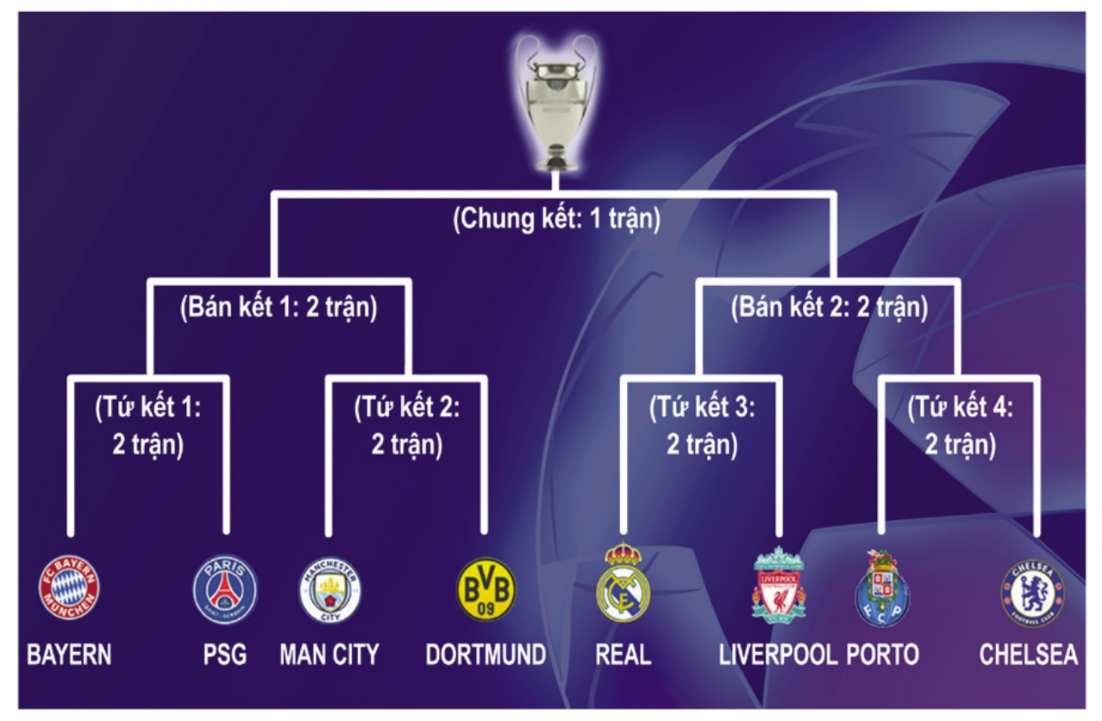


KHỞI ĐỘNG
Sơ đồ Hình 1 cho biết lịch thi đấu giải bóng đá UEFA Champions League 2020 – 2021 bắt đầu từ vòng tứ kết.
Có bao nhiêu trận đấu của giải bóng đá UEFA Champions League 2020 – 2021 bắt đầu từ vòng tứ kết?

Slide 3



CHƯƠNG V: ĐẠI SỐ TỔ HỢP
BÀI 1: QUY TẮC CỘNG. QUY TẮC NHÂN. SƠ ĐỒ HÌNH CÂY

Slide 4


NỘI DUNG BÀI HỌC
IV. Vận dụng trong bài toán đếm
III. Sơ đồ hình cây
I. Quy tắc cộng
II. Quy tắc nhân

Slide 5

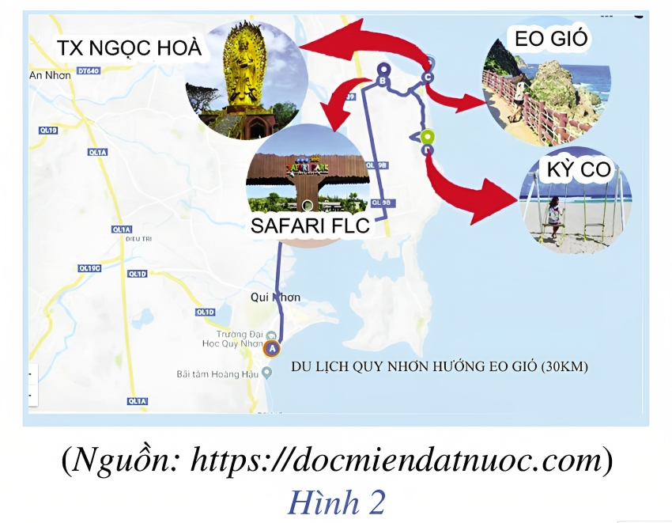

I. Quy tắc cộng
HĐ1
Gia đình bạn Liên dự định đi du lịch ở Quy Nhơn (Bình Định). Hướng dẫn viên du lịch đưa ra hai chương trình tham quan như sau:
Chương trình 1 có 4 địa điểm tham quan: khu Safari FLC, khu du lịch Eo Gió, khu du lịch Kỳ Co, Tịnh xá Ngọc Hòa (Hình 2).
Chương trình 2 có 7 địa điểm tham quan: biển Quy Nhơn, khu du lịch Ghềnh Ráng Tiên Sa, Tháp Đôi, đầm Thị Nại, khu du lịch Cửa Biển, Suft Bar, nhà thờ Làng Sông (Hình 3).

Slide 6
Hỏi có bao nhiêu cách chọn địa điểm tham quan trong số các địa điểm được giới thiệu trong hai chương trình ở trên?

Slide 7


Giải
Chương trình 1 có 4 cách chọn địa điểm tham quan.
Chương trình 2 có 7 cách chọn địa điểm tham quan.
Có tất cả 4 + 7 = 11 địa điểm tham gian trong số các địa điểm được giới thiệu trong hai chương trình ở trên.

Slide 8

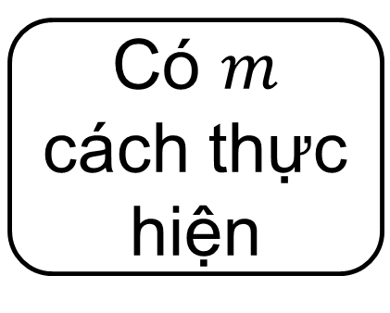


HS quan sát nội dung và hình ảnh
Một công việc được hoàn thành bởi một trong hai hành động được biểu diễn qua sơ đồ sau:
Hành động 1
Có $m$ cách thực hiện
Có $m+n$ cách hoàn thành công việc
Công việc
Hành động 2
Có $n$ cách thực hiện
Từ đó em hãy khái quát thế nào là quy tắc cộng cho hai hành động.

Slide 9


Kết luận
Quy tắc cộng
Một công việc được hoàn thành bởi một trong hai hành động. Nếu hành động thứ nhất có m cách thực hiện, hành động thứ hai có n cách thực hiện (các cách thực hiện của cả hai hành động là khác nhau đôi một) thì công việc đó có m + n cách hoàn thành.

Slide 10
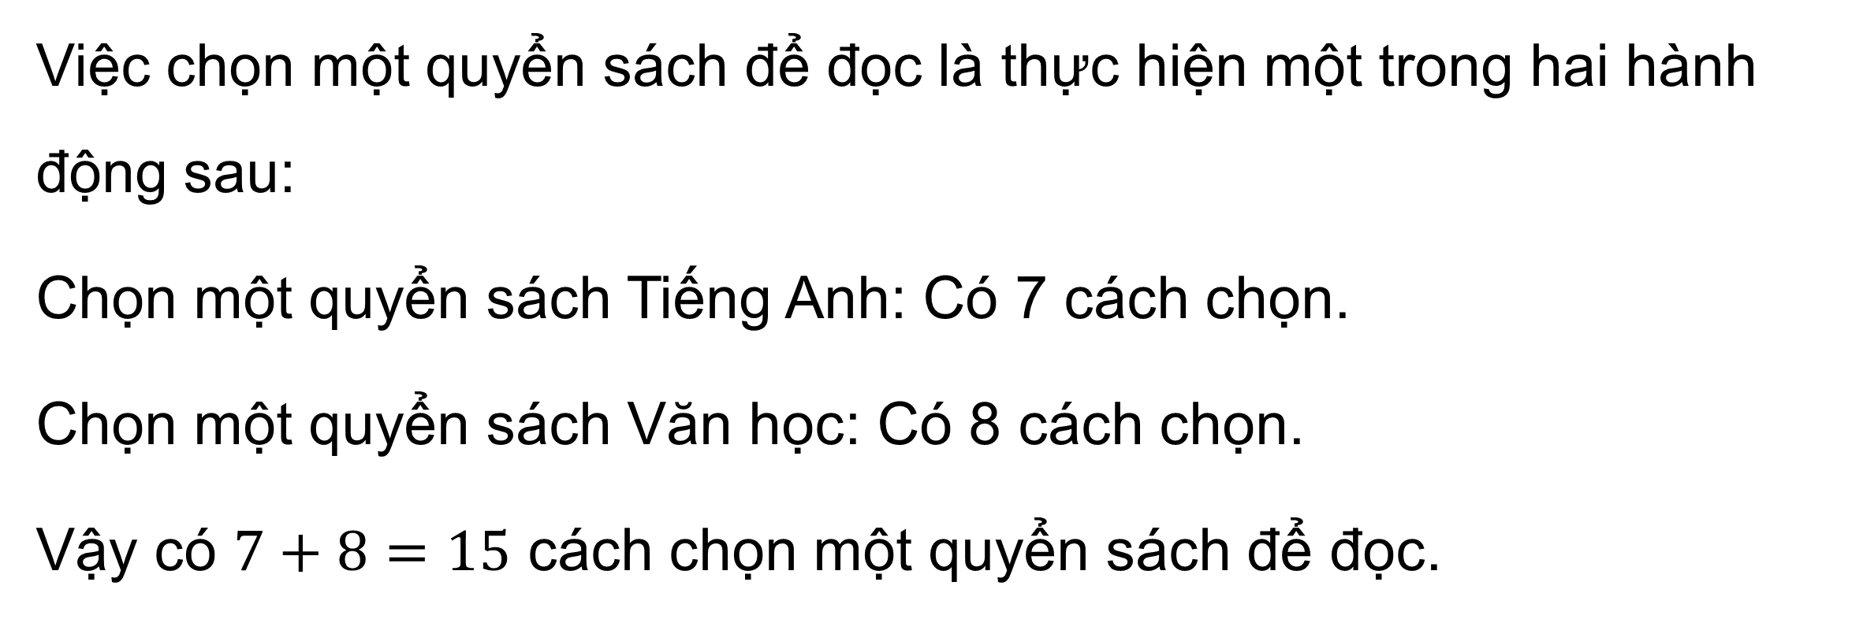
Em hãy đọc nội dung Ví dụ 1:
Ví dụ 1
Bạn Phương có 7 quyển sách Tiếng Anh và 8 quyển sách Văn học, các quyển sách là khác nhau. Hỏi bạn Phương có bao nhiêu cách chọn một quyển sách để đọc?
Giải
Việc chọn một quyển sách để đọc là thực hiện một trong hai hành động sau:
Chọn một quyển sách Tiếng Anh: Có 7 cách chọn.
Chọn một quyển sách Văn học: Có 8 cách chọn.
Vậy có $7+8=15$ cách chọn một quyển sách để đọc.

Slide 11
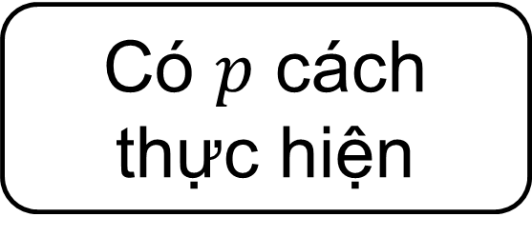

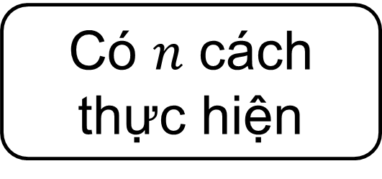
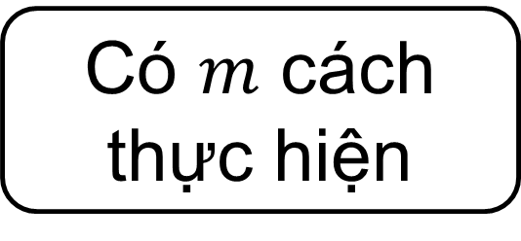
HS quan sát nội dung và hình ảnh
Một công việc được hoàn thành bởi một trong ba hành động được biểu diễn qua sơ đồ sau:
Hành động 1
Có $m$ cách thực hiện
Có $m+n+p$ cách hoàn thành công việc
Hành động 2
Có $n$ cách thực hiện
Công việc
Hành động 3
Có $p$ cách thực hiện
Từ đó em hãy khái quát thế nào là quy tắc cộng cho ba hành động.

Slide 12
Nhận xét
Tương tự ta có quy tắc sau
Một công việc được hoàn thành bởi một trong ba hành động. Nếu hành động thứ nhất có m cách thực hiện, hành động thứ hai có n cách thực hiện, hành động thứ ba có p cách thực hiện (các cách thực hiện của ba hành động là khác nhau đôi một) thì công việc đó có m + n + p cách hoàn thành.

Slide 13
Em hãy đọc nội dung Luyện tập 1 và trả lời câu hỏi
Luyện tập 1
Một quán bán ba loại đồ uống: trà sữa, nước hoa quả và sinh tố. Có 5 loại trà sữa, 6 loại nước hoa quả và 4 loại sinh tố. Hỏi mỗi khách hàng có bao nhiêu cách chọn một loại đồ uống?
Giải
Để chọn một loại đồ uống là thực hiện một trong ba hành động sau:
Chọn một loại trà sữa: có 5 cách chọn.
Chọn một loại nước hoa quả: có 6 cách chọn.
Chọn một loại sinh tố: có 4 cách chọn.
Vậy có 5 + 6 + 4 = 15 cách chọn một loại đồ uống.

Slide 14

II. Quy tắc nhân
HĐ2
Hoạt động nhóm: hãy đọc nội dung HĐ2 và trả lời câu hỏi.
Gia đình bạn Thảo dự định đi du lịch từ Lào Cai đến Hà Nội bằng một trong hai phương tiện: xe khách hoặc tàu hỏa. Sau đó, từ Hà Nội đi đến Thành phố Hồ Chí Minh bằng một trong ba phương tiện: máy bay, tàu hỏa, xe khách (Hình 4). Hỏi gia đình bạn Thảo có bao nhiêu cách để lựa chọn phương tiện để đi từ Lào Cai đến Thành phố Hồ Chí Minh, qua Hà Nội?

Slide 15
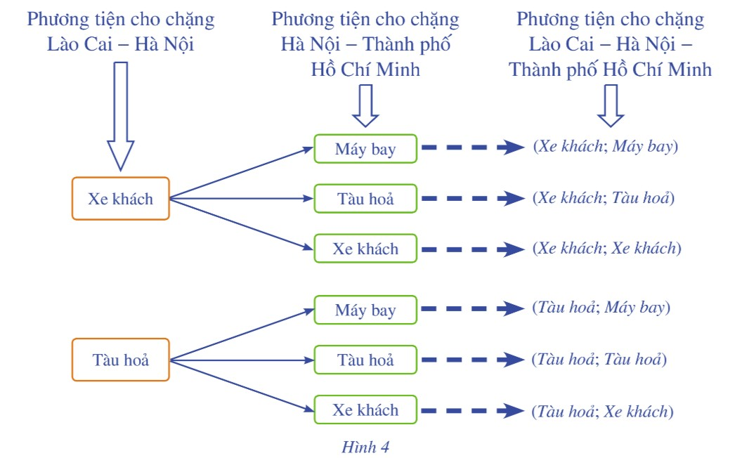

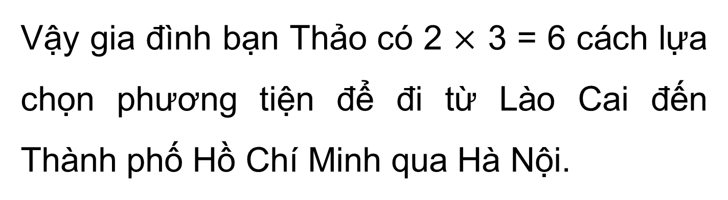
Giải
Để thực hiện việc đi từ Lào Cai đến thành phố Hồ Chí Minh, gia đình bạn Thảo phải thực hiện hai hành động liên tiếp:
- Có 2 cách lựa chọn phương tiện để đi từ Lào Cai đến Hà Nội.
- Có 3 cách lựa chọn phương tiện để đi từ Hà Nội đến thành phố Hồ Chí Minh.
Vậy gia đình bạn Thảo có 2 $×$ 3 = 6 cách lựa chọn phương tiện để đi từ Lào Cai đến Thành phố Hồ Chí Minh qua Hà Nội.

Slide 16
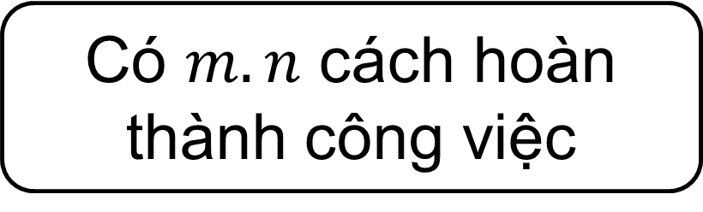
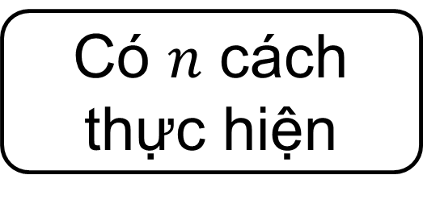
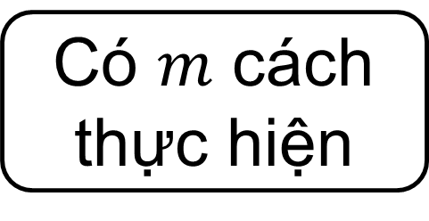
HS quan sát nội dung và hình ảnh
Một công việc được hoàn thành bởi hai hành động liên tiếp được biểu diễn qua sơ đồ sau:
Công việc
Hành động 1
Hành động 2
Có $m$ cách thực hiện
Có $n$ cách thực hiện
Có $m.n$ cách hoàn thành công việc
Từ đó em hãy khái quát quy tắc nhân cho hai hành động liên tiếp.

Slide 17
Kết luận
Quy tắc nhân
Một công việc được hoàn thành bởi hai hành động liên tiếp. Nếu hành động thứ nhất có m cách thực hiện và ứng với mỗi cách thực hiện hành động thứ nhất, có n cách thực hiện hành động thứ hai thì công việc đó có m.n cách hoàn thành.

Slide 18
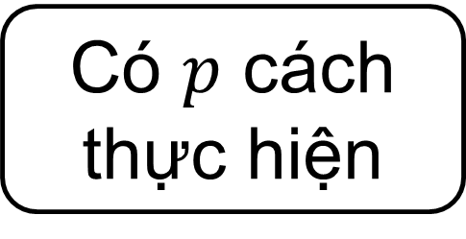
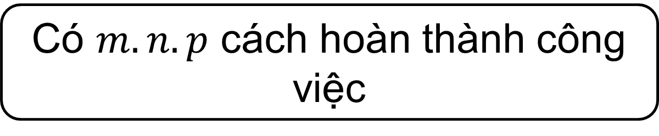
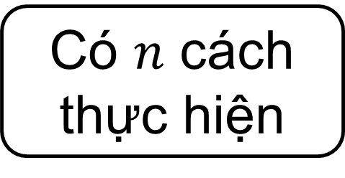
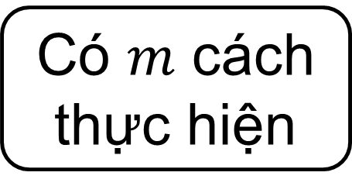
HS quan sát nội dung và hình ảnh
Một công việc được hoàn thành bởi ba hành động liên tiếp được biểu diễn qua sơ đồ sau:
Công việc
Hành động 1
Hành động 2
Hành động 3
Có $m$ cách thực hiện
Có $n$ cách thực hiện
Có $p$ cách thực hiện
Có $m.n.p$ cách hoàn thành công việc
Từ đó em hãy khái quát quy tắc nhân cho ba hành động liên tiếp.

Slide 19
Nhận xét
Tương tự ta có quy tắc sau
Một công việc được hoàn thành bởi ba hành động liên tiếp. Nếu hành động thứ nhất có m cách thực hiện; ứng với mỗi cách thực hiện hành động thứ nhất có n cách thực hiện hành động thứ hai; ứng với mỗi cách thực hiện hành động thứ hai có p cách thực hiện hành động thứ ba thì công việc đó có m.n.p cách hoàn thành.

Slide 20
Em hãy đọc nội dung Ví dụ 2:
Ví dụ 2
Trong Hoạt động 1, nếu gia đình bạn Liên muốn chọn một địa điểm tham quan trong chương trình 1, sau đó đi tham quan tiếp một địa điểm trong chương trình 2 thì có bao nhiêu cách chọn hai địa điểm ở hai chương trình khác nhau để tham quan?

Slide 21


Giải
Việc chọn hai địa điểm ở hai chương trình khác nhau để tham quan là thực hiện hai hành động liên tiếp: chọn một địa điểm trong chương trình 1, sau đó chọn một địa điểm trong chương trình 2.
Có 4 cách chọn địa điểm tham quan trong chương trình 1.
Với mỗi cách chọn một địa điểm tham quan trong chương trình 1 sẽ có 7 cách chọn địa điểm tham quan trong chương trình 2.
Vậy có tất cả $4.7=28$ cách chọn hai địa điểm tham quan ở hai chương trình khác nhau.

Slide 22
Em hãy đọc nội dung Ví dụ 3:
Ví dụ 3
Trong kinh doanh nhà hàng, combo là một hình thức gọi món theo thực đơn được kết hợp từ nhiều món ăn hoặc đồ uống. Nếu nhà hàng có 5 món rau, 4 món cá và 3 món thịt thì có bao nhiêu cách tạo ra một combo? Biết mỗi combo có đầy đủ 1 món rau, 1 món cá và 1 món thịt.

Slide 23

Giải
Để tạo một combo, ta thực hiện ba hành động liên tiếp:
Chọn 1 món rau, chọn 1 món cá và chọn 1 món thịt.
Chọn 1 món rau: Có 5 cách chọn.
Chọn 1 món cá: Có 4 cách chọn.
Chọn 1 món thịt: Có 3 cách chọn.
Vậy có $5⋅4⋅3=60$ cách tạo ra một combo.

Slide 24
Luyện tập 2
Bạn Nam dự định đặt mật khẩu cho khoá vali là một số gồm ba chữ số được chọn ra từ các chữ số 1, 2 , 3, 4. Hỏi bạn Nam có bao nhiêu cách đặt mật khẩu?
Để đặt mật khẩu ta thực hiện 3 hành động liên tiếp: chọn chữ số hàng trăm, chọn chữ số hàng chục, chọn chữ số hàng đơn vị.
+ Chọn chữ số hàng trăm: Có 4 cách
+ Chọn chữ số hàng chục: Có 4 cách
+ Chọn chữ số hàng đơn vị: Có 4 cách
Vậy có 4 . 4 . 4 = 64 cách đặt mật khẩu.
Giải

Slide 25
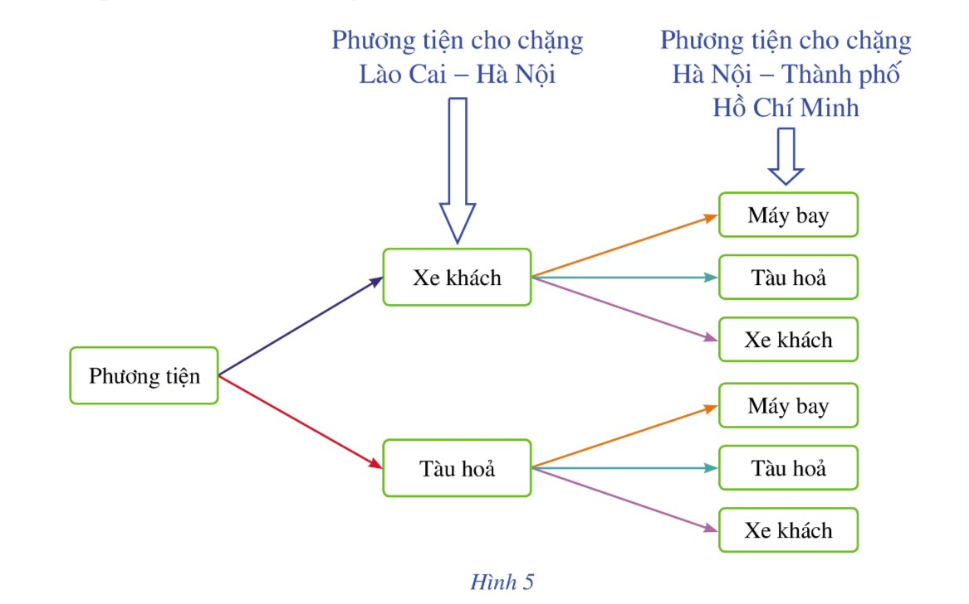
III. Sơ đồ hình cây
Sơ đồ trong Hình 4 mô tả cách chọn phương tiện đi từ Lào Cai đến Thành phố Hồ Chí Minh của gia đình bạn Thảo có thể vẽ lại như sau (Hình 5):
HĐ3
Quan sát sơ đồ hình cây ở Hình 5, cho biết có bao nhiêu cách chọn phương tiện đi từ Lào Cai đến Thành phố Hồ Chí Minh, qua Hà Nội.

Slide 26
Giải
Từ sơ đồ Hình 5 ta thấy có 6 cách chọn phương tiện đi từ Lào Cai đến Thành phố Hồ Chí Minh, qua Hà Nội:
+ Xe khách, Máy bay.
+ Xe khách, Tàu hoả.
+ Xe khách, Xe khách.
+ Tàu hoả, Máy bay.
+ Tàu hoả, Tàu hoả.
+ Tàu hoả, Xe khách.

Slide 27
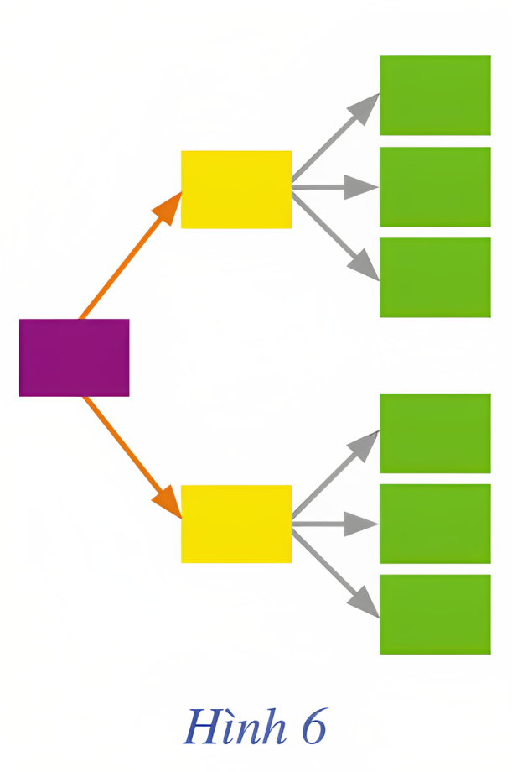
Nhận xét
- Sơ đồ hình cây (Hình 6) là sơ đồ bắt đầu tại một nút duy nhất với các nhánh toả ra các nút bổ sung.
- Ta có thể sử dụng sơ đồ hình cây để đếm số cách hoàn toàn thành một công việc khi công việc đó đòi hỏi những hành động liên tiếp.

Slide 28
Em hãy đọc nội dung Ví dụ 4:
Ví dụ 4
Bạn Hương có 3 chiếc quần khác màu: xám, đen, nâu nhạt và 4 chiếc áo sơ mi khác màu: hồng, vàng, xanh, tím. Hãy vẽ sơ đồ hình cây biểu thị số cách chọn:
a) 1 chiếc quần;
b) 1 chiếc áo sơ mi;
c) 1 bộ quần áo.

Slide 29
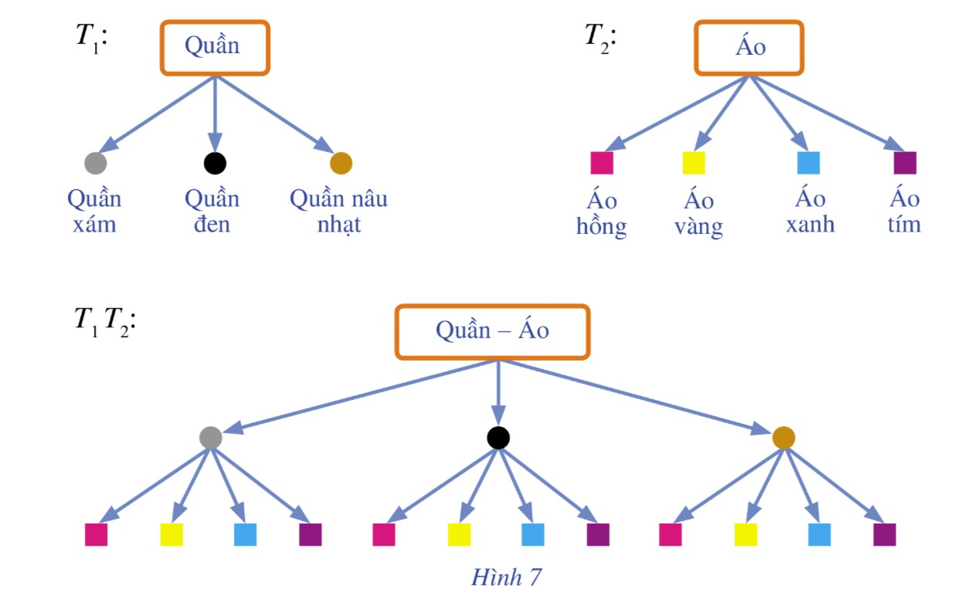
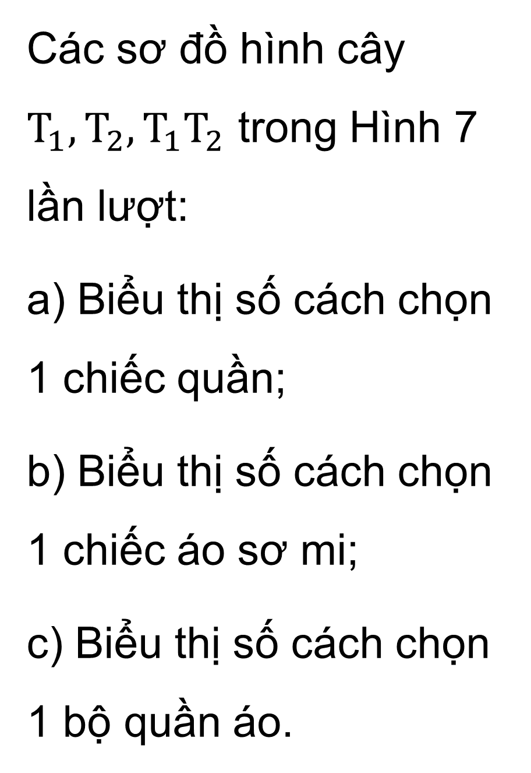
Giải
Các sơ đồ hình cây $T_{1},T_{2},T_{1}T_{2}$ trong Hình 7 lần lượt:
a) Biểu thị số cách chọn 1 chiếc quần;
b) Biểu thị số cách chọn 1 chiếc áo sơ mi;
c) Biểu thị số cách chọn 1 bộ quần áo.

Slide 30

IV. Vận dụng trong bài toán đếm
1. Vận dụng trong giải toán
Ví dụ 5
Cho 10 điểm phân biệt. Hỏi lập được bao nhiêu vectơ khác 0 ? Biết rằng hai đầu mút của mỗi vectơ là 2 trong 10 điểm đã cho.
Giải
Việc lập vectơ là thực hiện hai hành động liên tiếp: chọn điểm đầu và chọn điểm cuối.
Chọn điểm đầu: Có 10 cách chọn.
Chọn điểm cuối: Có 9 cách chọn.
Theo quy tắc nhân, số vectơ lập được là: $10.9=90$.

Slide 31


Ví dụ 6
Phân tích số 675 ra thừa số nguyên tố rồi tìm số ước nguyên dương của nó.
Ta có: $675=3^{3}⋅5^{2}$. Một ước nguyên dương của 675 thì có dạng $3^{m}{.5}^{n}$, trong đó $m,n$ là hai số tự nhiên sao cho $0≤m≤3,0≤n≤2$.
Như vậy, để tạo ra một ước nguyên dương của 675 ta làm như sau:
Chọn số tự nhiên $m$ mà $0≤m≤3$ có 4 cách chọn.
Chọn số tự nhiên $n$ mà $0≤n≤2$ có 3 cách chọn.
Lấy tích $3^{m}⋅5^{n}$.
Theo quy tắc nhân, số ước nguyên dương của 675 là: $4.3=12$.

Slide 32
Em hãy đọc nội dung Luyện tập 3 và trả lời câu hỏi
Luyện tập 3
Từ các chữ số 1, 2, 3, 4, 5, lập được bao nhiêu số lẻ gồm ba chữ số đôi một khác nhau?
Việc lập số lẻ gồm ba chữ số đôi một khác nhau là thực hiện 3 hành động liên tiếp:
+ Chọn chữ số hàng đơn vị: 3 cách (1, 3, 5)
+ Chọn chữ số hàng chục: 4 cách (các số khác chữ số hàng đơn vị)
+ Chọn chữ số hàng trăm: 3 cách (các số khác chữ số hàng chục và hàng đơn vị).
Áp dụng quy tắc nhân, lập được 3.4.3 = 36 (số).

Slide 33


2. Vận dụng trong thực tiễn
Ví dụ 7
Từ ba mảng dữ liệu $A,B,C$, máy tính tạo nên một thông tin đưa ra màn hình cho người dùng bằng cách lần lượt lấy một dữ liệu từ $A$, một dữ liệu từ $B$ và một dữ liệu từ $C$. Giả sử $A,B,C$ lần lượt chứa $m,n,p$ dữ liệu. Hỏi máy tính có thể tạo ra được bao nhiêu thông tin?

Slide 34

Giải
Việc máy tính tạo ra thông tin là thực hiện ba cách chọn liên tiếp: chọn dữ liệu từ $A$, chọn dữ liệu từ $B$ và chọn dữ liệu từ $C$.
Có $m$ cách chọn một dữ liệu từ $A$.
Có $n$ cách chọn một dữ liệu từ $B$.
Có $p$ cách chọn một dữ liệu từ $C$.
Theo quy tắc nhân, số thông tin máy tính có thể tạo được là: $m.n⋅p$.

Slide 35

Em hãy đọc nội dung Ví dụ 8:
Ví dụ 8
Đội văn nghệ của lớp $10 B$ có 3 học sinh nữ và 2 học sinh nam. Giáo viên chủ nhiệm muốn chọn ra một đội tam ca gồm 3 học sinh sao cho có cả học sinh nam và học sinh nữ. Hỏi giáo viên chủ nhiệm có bao nhiêu cách chọn ra một đội tam ca như vậy?

Slide 36
Giải
Khi chọn ra một đội tam ca gồm 3 học sinh có cả nam và nữ, giáo viên chủ nhiệm chọn một trong hai khả năng sau:
- Chọn ra một học sinh nữ và hai học sinh nam;
- Chọn ra hai học sinh nữ và một học sinh nam.

Slide 37
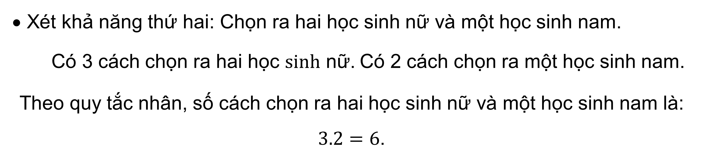
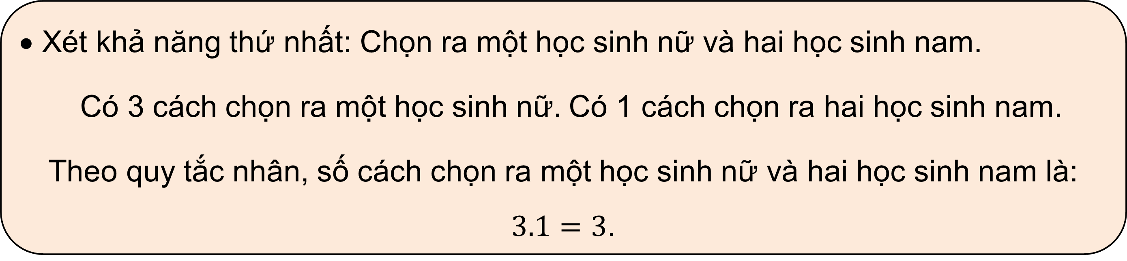
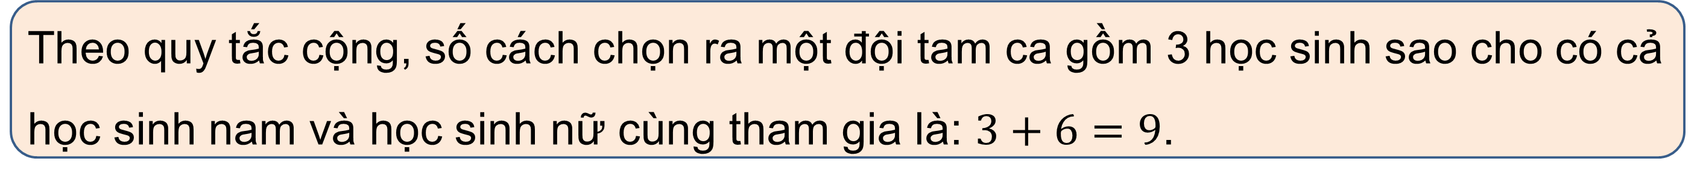
Xét khả năng thứ nhất: Chọn ra một học sinh nữ và hai học sinh nam.
Có 3 cách chọn ra một học sinh nữ. Có 1 cách chọn ra hai học sinh nam.
Theo quy tắc nhân, số cách chọn ra một học sinh nữ và hai học sinh nam là: $3.1=3$.
Xét khả năng thứ hai: Chọn ra hai học sinh nữ và một học sinh nam.
Có 3 cách chọn ra hai học $sinh$ nữ. Có 2 cách chọn ra một học sinh nam.
Theo quy tắc nhân, số cách chọn ra hai học sinh nữ và một học sinh nam là: $3.2=6$.
Theo quy tắc cộng, số cách chọn ra một đội tam ca gồm 3 học sinh sao cho có cả học sinh nam và học sinh nữ cùng tham gia là: $3+6=9$.

Slide 38
Em hãy đọc nội dung Ví dụ 9:
Ví dụ 9
Cho kiểu gen AaBbDdEE. Giả sử quá trình giảm phân tạo giao tử bình thường, không xảy ra đột biến.
a) Vẽ sơ đồ hình cây biếu thị sự hình thành giao tử.
b) Từ đó, tính số loại giao tử của kiếu gen AaBbDdEE.

Slide 39
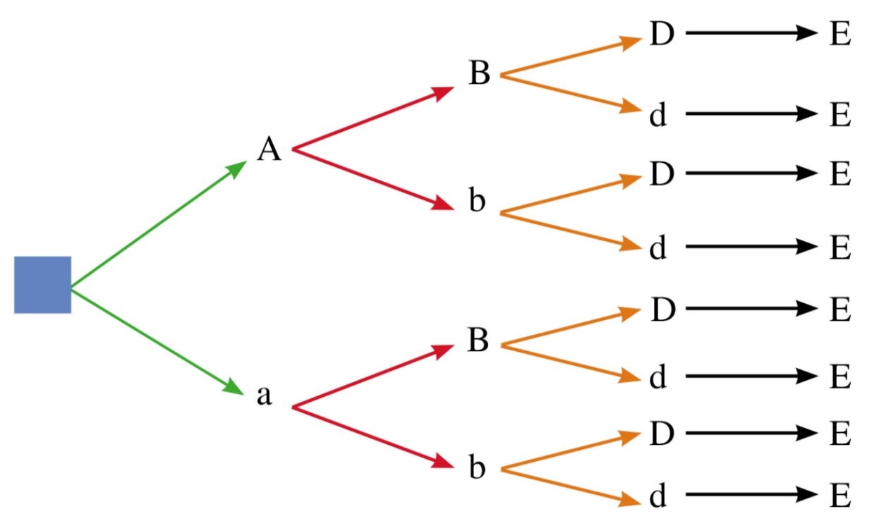
Giải
a) Sơ đồ hình cây biểu thị sự hình thành giao tử:
b) Từ sơ đồ hình cây, ta có 8 loại giao tử của kiểu gen AaBbDdEE.

Slide 40
TRÒ CHƠI: “AI NHANH HƠN”
Luật chơi: Chia lớp thành 2 đội và thi đua nhau trả lời, khoanh tròn vào đáp án đặt trước câu trả lời đúng. Đội nào trả lời được đúng và nhanh nhất sẽ là đội chiến thắng.

Slide 41

Một công việc được hoàn thành bởi một trong ba hành động. Nếu hành động thứ nhất có a cách thực hiện, hành động thứ hai có b cách thực hiện, hành động thứ ba có c cách thực hiện (các cách thực hiện của ba hành động là khác nhau đôi một) thì số cách hoàn thành công việc đó là:
Câu 1
A. abc.
C. 1.
B. a + b + c.
D. ab + c

Slide 42
Một công việc được hoàn thành bởi ba hành động liên tiếp. Nếu hành động thứ nhất có a cách thực hiện; ứng với mỗi cách thực hiện hành động thứ nhất, có b cách thực hiện hành động thứ hai; ứng với mỗi cách thực hiện hành động thứ nhất và mỗi cách thực hiện hành động thứ hai có c cách thực hiện hành động thứ ba thì số cách hoàn thành công việc đó là:
Câu 2
A. abc.
C. 1.
B. a + b + c.
D. ab + c

Slide 43
Lớp 10A có 10 bạn nữ và 25 bạn nam. Có bao nhiêu cách chọn một bạn để làm lớp trưởng?
Câu 3
A. 250.
C. 45.
B. 35.
D. 15.

Slide 44

Cho 20 điểm phân biệt. Có thể lập được bao nhiêu vectơ khác $\vec{0}$? Biết rằng hai đầu mút của mỗi vectơ là 2 trong 20 điểm đã cho.
Câu 4
A. 380.
C. 40.
B. 400.
D. 38.

Slide 45
Bạn Quân dự định đặt mật khẩu cho vali của mình bằng dãy có 3 kí tự là các chữ số. Hỏi có bao nhiêu cách để Quân có thể đặt một mật khẩu cho vali?
Câu 5
A. 720.
C. 1000.
B. 648.
D. 30.

Slide 46



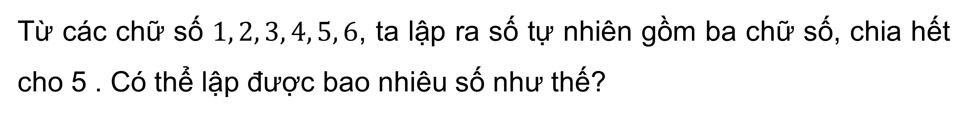
LUYỆN TẬP
Bài 1 (SGK- tr.10)
Từ các chữ số $1, 2, 3, 4, 5, 6$, ta lập ra số tự nhiên gồm ba chữ số, chia hết cho 5 . Có thể lập được bao nhiêu số như thế?
Việc lập số tự nhiên gồm ba chữ số chia hết cho 5 là thực hiện 3 hành động liên tiếp:
+ Chọn chữ số hàng đơn vị: có 1 cách chọn (số 5)
+ Chọn chữ số hàng chục: có 6 cách chọn
+ Chọn chữ số hàng trăm: có 6 cách chọn
Theo quy tắc nhân, lập được: 1 . 6. 6 = 36 số thoả mãn đề bài.

Slide 47
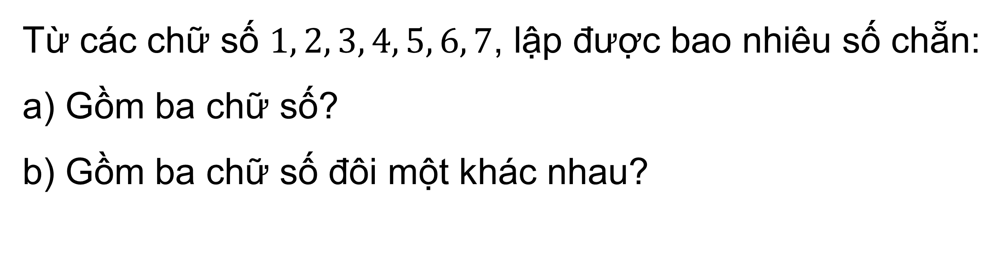
Bài 2 (SGK- tr.10)
Từ các chữ số $1, 2, 3, 4, 5, 6, 7$, lập được bao nhiêu số chẵn:
a) Gồm ba chữ số?
b) Gồm ba chữ số đôi một khác nhau?

Slide 48
Giải
a. Việc lập số chẵn gồm ba chữ số là thực hiện 3 hành động liên tiếp:
+ Chọn chữ số hàng đơn vị: có 3 cách chọn (số 2, 4, 6)
+ Chọn chữ số hàng chục: có 7 cách chọn
+ Chọn chữ số hàng trăm: có 7 cách chọn
Theo quy tắc nhân, lập được: 3 . 7 . 7 = 147 số cần tìm.
b. Việc lập số chẵn gồm ba chữ số đôi một khác nhau là thực hiện 3 hành động liên tiếp:
+ Chọn chữ số hàng đơn vị: có 3 cách chọn (số 2, 4, 6)
+ Chọn chữ số hàng chục: có 6 cách chọn
+ Chọn chữ số hàng trăm: có 5 cách chọn
Theo quy tắc nhân, lập được: 3 . 6 . 5 = 90 số cần tìm.

Slide 49
Bài 3 (SGK- tr.10)
Trong một trường trung học phổ thông, khối 10 có 245 học sinh nam và 235 học sinh nữ.
a) Nhà trường cần chọn một học sinh ở khối 10 đi dự buổi giao lưu với học sinh các trường trung học phổ thông trong tỉnh. Hỏi nhà trường có bao nhiêu cách chọn?
b) Nhà trường cần chọn hai học sinh ở khối 10 , trong đó có 1 nam và 1 nữ, đi dự trại hè của học sinh trong tỉnh. Hỏi nhà trường có bao nhiêu cách chọn?

Slide 50
Giải
a. Việc chọn một học sinh đi dự buổi giao lưu là thực hiện một trong hai hoạt động sau:
+ Chọn một học sinh nam: có 245 cách chọn.
+ Chọn một học sinh nữ: có 235 cách chọn.
Vậy có 245 + 235 = 480 cách chọn một học sinh đi dự buổi giao lưu.

Slide 51
Giải
b. Việc chọn hai học sinh đi dự trại hè cần thực hiện liên tiếp hai hoạt động sau:
+ Chọn một học sinh nam: có 245 cách chọn.
+ Chọn một học sinh nữ: có 235 cách chọn.
Vậy có 245 . 235 = 57 575 cách chọn hai học sinh đi dự trại hè.

Slide 52
Bài 4 (SGK- tr.10)
Trong giải thi đấu bóng đá World Cup, vòng bảng có 32 đội tham gia, được chia làm 8 bảng, mỗi bảng có 4 đội đấu vòng tròn một lượt. Tính số trận được thi đấu trong vòng bảng theo thể thức trên.

Slide 53
Giải
Số trận đấu chính là số cách chọn 2 đội thi đấu trong bảng, thực hiện liên tiếp các hoạt động sau:
+ Chọn một đội thi đấu với đội thứ nhất: có 3 cách chọn
+ Chọn một đội thi đấu với đội thứ hai, không tính đội thứ nhất: có 2 cách chọn
+ Chọn một đội thi đấu với đội thứ ba, không tính đội thứ nhất và thứ hai: có 1 cách chọn
Ta có 3 . 2 . 1 = 6 trận trong mỗi bảng.
Vậy 8 bảng có 8 . 6 = 48 trận đấu được thi đấu trong vòng bảng.

Slide 54

Bài 5 (SGK- tr.10)
Ở Canada, mã bưu chính có 6 kí tự gồm: 3 chữ cái in hoa (trong số 26 chữ cái tiếng Anh) và 3 chữ số. Mỗi mã bưu chính bắt đầu bằng 1 chữ cái và xen kẽ bằng 1 chữ số.
a) Có thể tạo được bao nhiêu mã bưu chính?
b) Có thể tạo được bao nhiêu mã bắt đầu bằng chữ $S$ ?
c) Có thể tạo được bao nhiêu mã bắt đầu bằng chữ $S$ và kết thúc bằng chữ số 8 ?

Slide 55
Giải
a. + Số cách chọn kí tự đầu tiên từ bảng chữ cái là: 26 cách.
+ Số cách chọn kí tự thứ hai từ 10 chữ số là: 10 cách.
+ Số cách chọn kí tự thứ ba từ bảng chữ cái là: 26 cách.
+ Số cách chọn kí tự thứ tư từ 10 chữ số là: 10 cách.
+ Số cách chọn kí tự thứ năm từ bảng chữ cái là: 26 cách.
+ Số cách chọn kí tự cuối cùng từ 10 chữ số là: 10 cách.
Áp dụng quy tắc nhân, ta có số mã bưu chính có thể tạo ra là:
26 . 10 . 26 . 10 . 26 . 10 = 17 576 000 mã bưu chính.

Slide 56
Giải
b. + Do kí tự đầu tiên cần chọn là chữ “S” nên số cách chọn kí tự đầu tiên là: 1 cách.
+ Số cách chọn kí tự thứ hai từ 10 chữ số là: 10 cách.
+ Số cách chọn kí tự thứ ba từ bảng chữ cái là: 26 cách.
+ Số cách chọn kí tự thứ tư từ 10 chữ số là: 10 cách.
+ Số cách chọn kí tự thứ năm từ bảng chữ cái là: 26 cách.
+ Số cách chọn kí tự cuối cùng từ 10 chữ số là: 10 cách.
Áp dụng quy tắc nhân, có thể tạo ra: 1 . 10 . 26 . 10 . 26 . 10 = 676 000 mã bưu chính bắt đầu bằng chữ “S”.

Slide 57
Giải
c. + Do kí tự đầu tiên cần chọn là chữ “S” nên số cách chọn kí tự đầu tiên là: 1 cách.
+ Số cách chọn kí tự thứ hai từ 10 chữ số là: 10 cách.
+ Số cách chọn kí tự thứ ba từ bảng chữ cái là: 26 cách.
+ Số cách chọn kí tự thứ tư từ 10 chữ số là: 10 cách.
+ Số cách chọn kí tự thứ năm từ bảng chữ cái là: 26 cách.
+ Do kí tự cuối cùng cần chọn là chữ số “8” nên số cách chọn kí tự cuối cùng là: 1 cách.
Áp dụng quy tắc nhân, có thể tạo ra: 1. 10 . 26 . 10 . 26 = 67 600 mã bắt đầu bằng chữ S và kết thúc bằng chữ số 8.

Slide 58

VẬN DỤNG
Bài 6 (SGK- tr.10)
Một hãng thời trang đưa ra một mẫu áo sơ mi mới có ba màu: trắng, xanh, đen. Mỗi loại có các cỡ $S,M,L,XL,XXL$.
a) Vẽ sơ đồ hình cây biểu thị các loại áo sơ mi với màu và cỡ áo nói trên.
b) Nếu một cửa hàng muốn mua tất cả các loại áo sơ mi (đủ loại màu và đủ loại cỡ áo) và mỗi loại một chiếc để về giới thiệu thì cần mua tất cả bao nhiêu chiếc áo sơ mi?

Slide 59
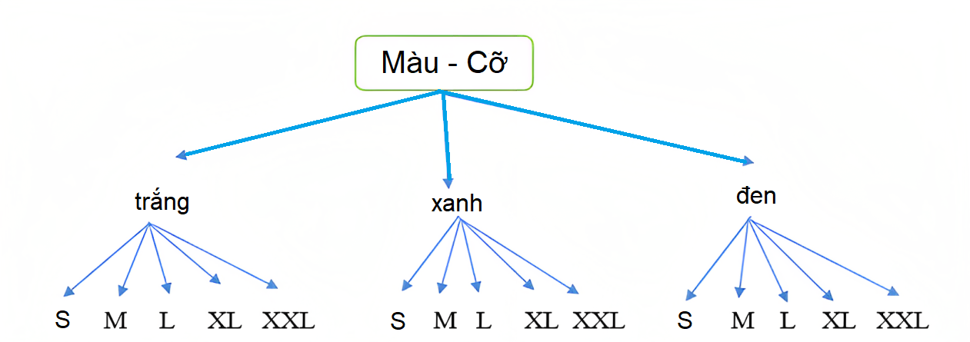
Giải
a.
b. Nếu một cửa hàng muốn mua tất cả các loại áo sơ mi (đủ loại màu và đủ loại cỡ áo) và mỗi loại một chiếc để về giới thiệu thì cần mua tất cả 15 chiếc áo sơ mi.

Slide 60
Bài 7 (SGK- tr.10)
Một khách sạn nhỏ chuẩn bị bữa ăn sáng gồm 2 đồ uống là: trà và cà phê; 3 món ăn là: phở, bún và cháo; 2 món tráng miệng là: bánh ngọt và sữa chua.
a) Vẽ sơ đồ hình cây biểu thị các cách chọn khẩu phần ăn gồm đủ ba loại: đồ uống, món ăn và món tráng miệng.
b) Tính số cách chọn khẩu phần ăn gồm: 1 đồ uống, 1 món ăn và 1 món tráng miệng.

Slide 61
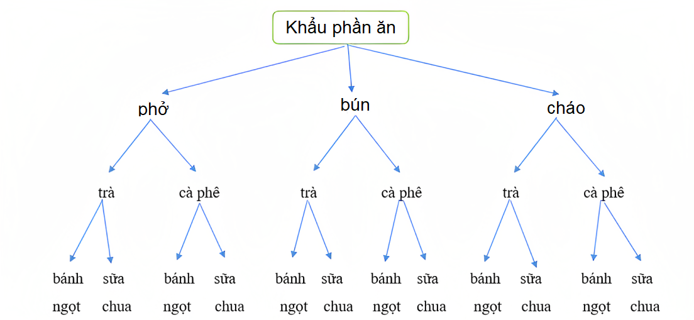
Giải
a.
b. Dựa vào sơ đồ cây, ta có số cách chọn khẩu phần ăn gồm: 1 đồ uống, 1 món ăn và 1 món tráng miệng là: 12 (cách chọn).

Slide 62
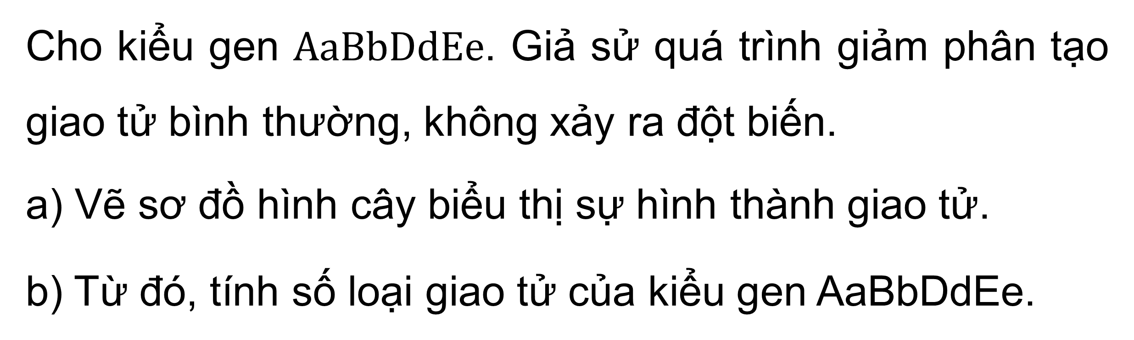
Bài 8 (SGK- tr.10)
Cho kiểu gen $AaBbDdEe$. Giả sử quá trình giảm phân tạo giao tử bình thường, không xảy ra đột biến.
a) Vẽ sơ đồ hình cây biểu thị sự hình thành giao tử.
b) Từ đó, tính số loại giao tử của kiểu gen AaBbDdEe.

Slide 63
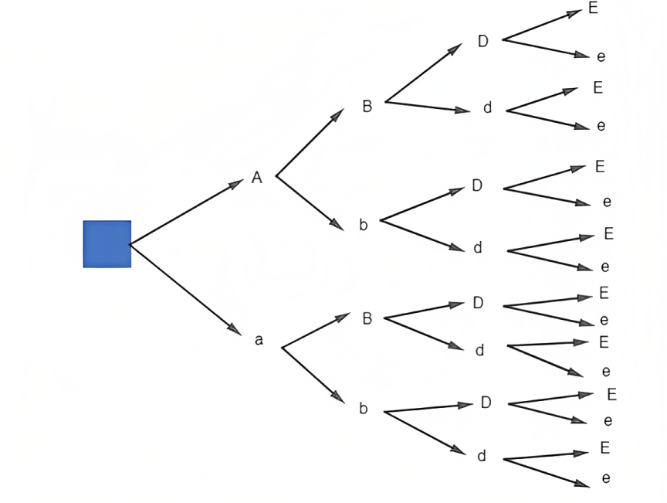
a. Sơ đồ hình cây
Giải
b. Từ sơ đồ cây, số loại giao tử của kiểu gen AaBbDdEe là: 16 (loại).

Slide 64


Hướng dẫn về nhà
Ghi nhớ kiến thức trong bài.
Hoàn thành các bài tập trong SBT
Chuẩn bị bài mới “Bài 2: Hoán vị. Chỉnh hợp".

Slide 65



Hẹn gặp lại các em trong tiết học sau

